Slide 1
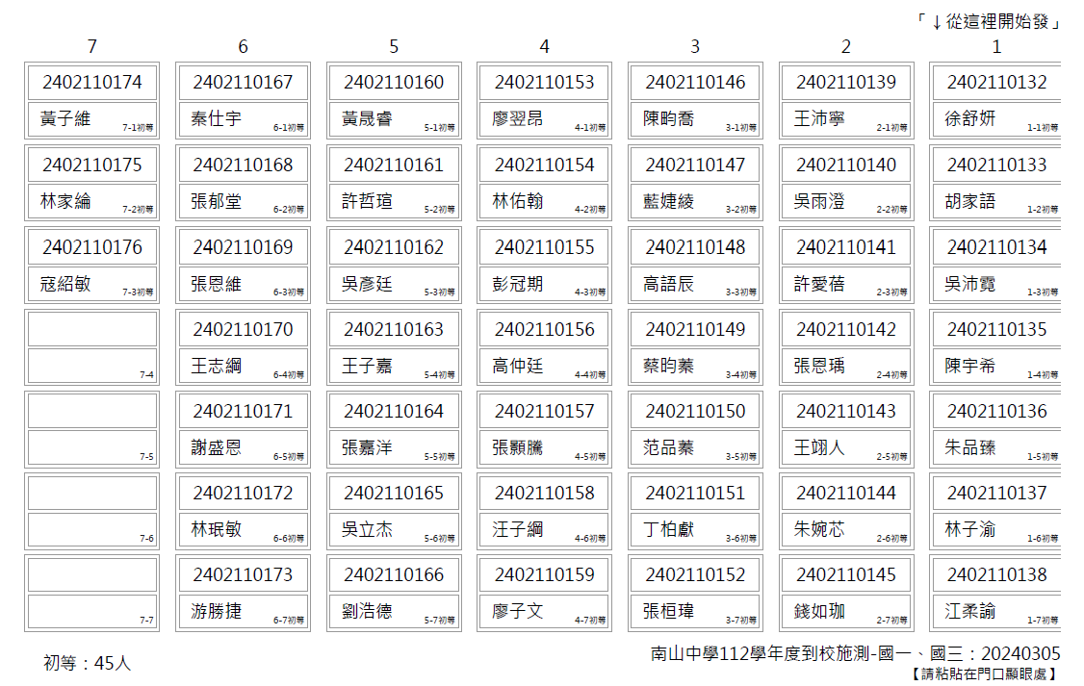

Slide 2
【領卷時間】12：30~13：20至會議室簽到、領取試卷。
【檢定時間】13：30~15：00，共90分鐘中間不休息。
【發卷原則】同時發放「語文素養」(劃卡)及「寫作測驗」(稿紙)兩卷，答案卡及稿紙皆已印製考生姓名及報考等級，請考生務必確認拿到自己的答案卡及稿紙(已依座號順序進行排序)。
※國中、高中、高職皆有部分班級混等級，敬請留意題本及答案卡，勿錯發。
※優等：「語文素養」有劃卡紙+稿紙、「寫作測驗」有稿紙，一共「2張」稿紙，請留意。
※如班上有新轉入學生未在名單內，請拿備用題本及答案卡應試，並詳記資料於「特殊情況紀錄表」。

Slide 3
【領卷時間】12：30~13：20至會議室簽到、領取試卷。
【檢定時間】13：30~15：00，共90分鐘中間不休息。
【點名作業】考試進行中請依「特殊情況紀錄表」(粉紅色)進行點名，請依各考生實際情況進行勾記，資料無誤不需請考生簽名，如考生「姓名」或「身分證字號」誤植請更正於表上再簽名。
【試卷回收】
(1)15：00檢定時間結束後，「答案卡」及「稿紙」請協助順號，由小到大排序(數字小的在上、大的在下)，缺考卷請放置原排序中，無需另外抽出。
(2)完成排序後，請將語文素養及寫作測驗之「題本」及「答案卡/稿紙」放回試卷袋中， 並於試卷袋上監試人員欄位簽名，連同「特殊情況紀錄表」放回透明提袋繳回。
(3)點收完畢後請將所有物品繳回會議室，由主辦單位進行點收彌封。

